Slide 1
Utforming av powerpoint
Dag Wiese Schartum

Slide 2
Fem prinsipper for utforming av PowerPoint
HVORDAN - Fem prinsipper
  1) Ha kun én beskjed per slide.
  2) Ikke bruk setninger i presentasjonene dine.
  3) Gjør det viktigste i sliden din størst
  4) Bruk animasjon og mørk bakgrunn
  5) Ha maks fem til seks objekter på en slide
Kilde: Visuelle hjelpemidler i undervisningen – hvordan unngå Death by PowerPoint? (UiO)

Slide 3
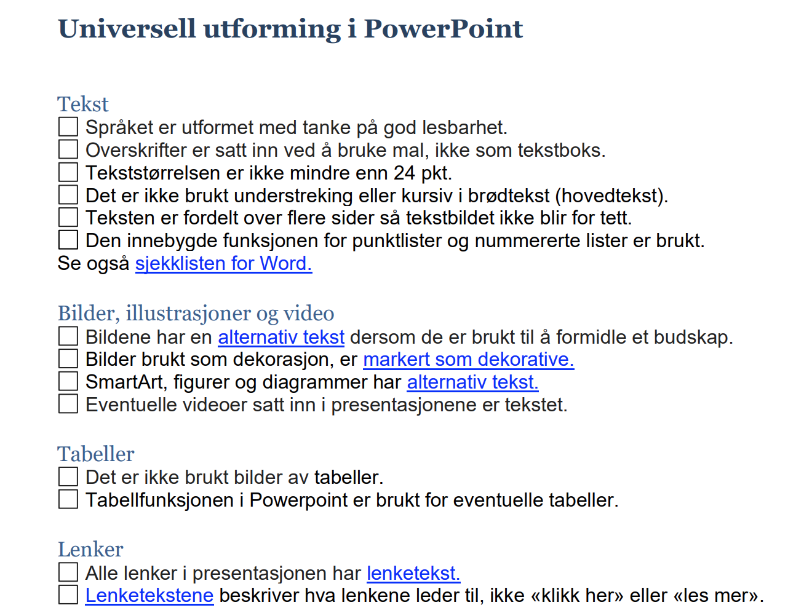
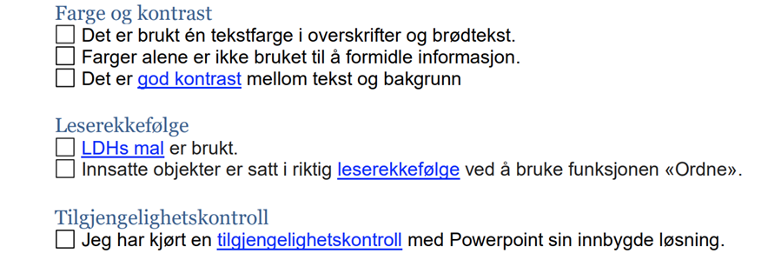
Kilde: Lovisenberg diakonale høgskole, se

Slide 4
Mer å tenke på i anledning FINF4031 (1)
Hvem er mottakere?
  tilhørere med grunnleggende kunnskap, du trenger ikke «stave» budskapet
    Begrepsbruk (vanlig språk, men fagbegreper kan være nødvendige)
    Forklar bærende begreper - kort
Hvilket innhold skal du velge?
  Får ikke med deg alt fra fagartikkelen
  Hvor lett/vanskelig er det å kommunisere innholdet (unngå det vanskeligste?)
  Hva er spesielt interessant? (ny innsikt? noe du vil bygge videre på?)
  Ikke velge mer enn hva du har tid til å kommunisere skikkelig

Slide 5
Mer å tenke på i anledning FINF4031 (2)
Hva slags innhold?
  Tydelig angivelse av emne/problemstilling
  Drøftelse og resonnementer
  Klar konklusjon (dine synspunkter er viktige)
Hvordan formidle innhold?
  Tekst (hvor mye?)
  Struktur (rekkefølge, flere nivåer)
  Figurer (statiske, som du gradvis bygger opp)
  Tabeller
Valg av virkemidler
  Animasjoner
  Lydeffekter
  Video

Slide 6
Mer å tenke på i anledning FINF4031 (3)
Hvilken nytte skal presentasjonen gi?
  Før: Utforming av ppt. kan bli test på hvor godt du kan stoffet
    Utfyllende innhold under forberedelsen, for deretter å redusere før den presenteres?
  Under: Er presentasjonen talepunkter for deg, eller informasjon til tilhørere?
    Bruke kommentarfelt?
    Bruke papirkopi
  Ettertid: Bør den kunne leses med utbytte uten de muntlige kommentarene?
Sammenhengen mellom selve ppt og muntlig presentasjon
Opptreden
  Hvordan står du, går du, beveger deg?
  Hvordan bruker du stemmen?
  Hvor fester du blikket?
  Hvordan ser du ut?

Slide 7
Vurder i grupper
Se raskt på alle presentasjonene fra Personvernkonferansen 2022
Velg ut de to beste
Begrunn hvorfor dere mener presentasjonene er gode
Påpek hva som kunne vært bedre

